Slide 1
Мониторинговые исследования как инструмент управления качеством образования в начальной школе. Формы и методы педагогической диагностики.
Руководитель
ММО учителей начальных классов
Новосибирского района
С.В.Чеботарева

Slide 2
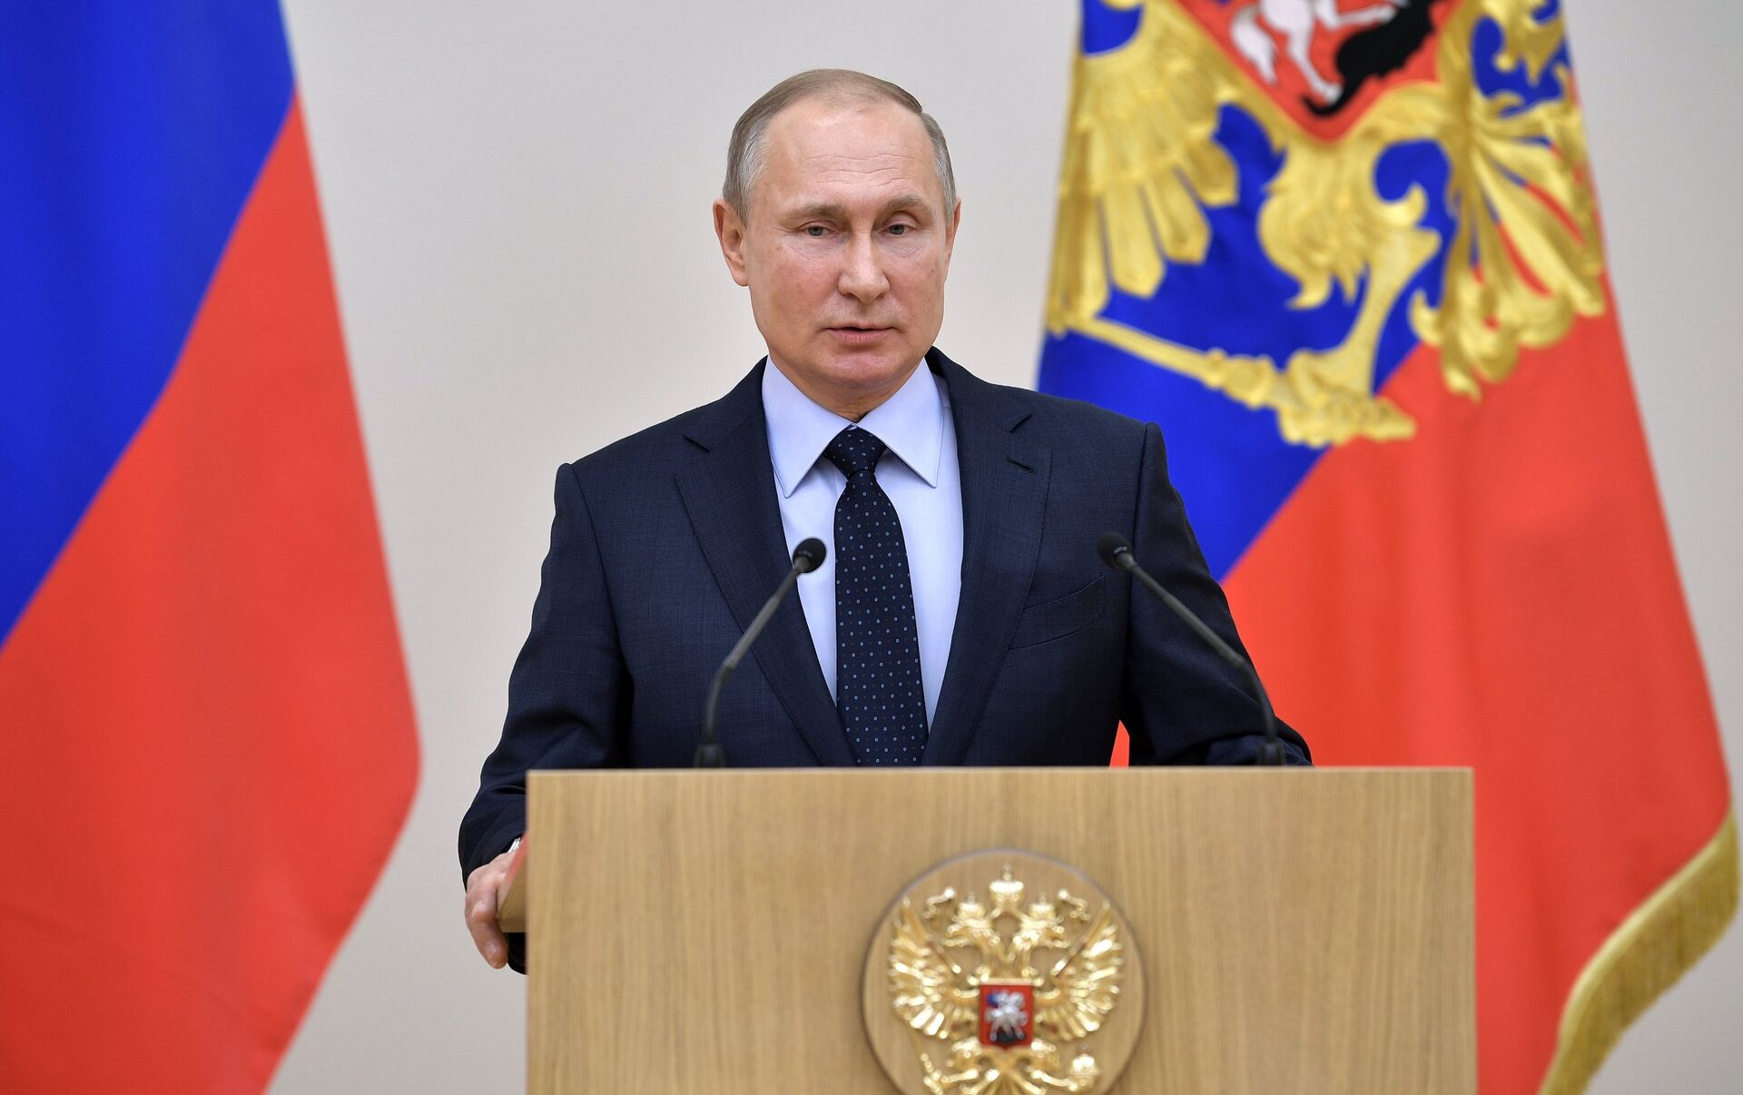
«Современное качественное образование должно быть доступно каждому»
В.В. Путин

Slide 3
Единое образовательное пространство - это система, включающая в себя следующие структурные элементы:
совокупность образовательных программ, применяемых технологий,
внеучебная и досуговая деятельность;
управление учебно-воспитательным процессом;
взаимодействие с внешними образовательными и социальными институтами.

Slide 4
ЕДИНОЕ ОБРАЗОВАТЕЛЬНОЕ ПРОСТРАНСТВО
Единые подходы к формированию содержания образования и воспитания
Единые стандарты образовательного пространства страны
Единая система мониторинга эффективности деятельности образовательных организаций, органов управления образованием

Slide 5
Суверенная системы образования в Российской Федерации
Указ Президента Российской Федерации №809 от 9 ноября 2022 г. « Об утверждении Основ государственной политики по сохранению и укреплению традиционных российских духовно-нравственных ценностей»
Федеральная основная общеобразовательная программа НОО
ФГОС НОО
ФПУ
Методические рекомендации по системе оценки достижения обучающимися планируемых результатов освоения программ ОО

Slide 6
Указ Президента Российской Федерации №809 от 9 ноября 2022 г.
Глобальные компетенции:
Способность критически рассматривать с различных точек зрения проблемы глобального характера и межкультурного взаимодействия
Осознавать различия между людьми (культурные, религиозные, расовые, политические), которые могут влиять на различие в точках зрения
Вступать в открытое , уважительное взаимодействие с другими на основе уважения человеческого достоинства
Эффективно действовать индивидуально и в группах
Управлять поведением, быть открытым новому, эмоциональное восприятие нового

Slide 7
Традиционные российские духовно-нравственные ценности
жизнь
достоинство
права и свободы человека
патриотизм
гражданственность
служение Отечеству и ответственность за его судьбу
высокие нравственные идеалы
крепкая семья
созидательный труд
приоритет духовного над материальным
гуманизм
милосердие
справедливость
коллективизм
взаимопомощь и взаимоуважение
историческая память и преемственность поколений
единство народов России
Указ Президента РФ от 09.11.2022 г. № 809

Slide 8
Решение проблем в области сохранения и укрепления традиционных ценностей
п. 19: д) совершенствование форм и методов воспитания и образования детей и молодёжи в соответствии с целями государственной политики по сохранению и укреплению традиционных ценностей…
Указ Президента РФ от 09.11.2022 г. № 809
п. 21: …формирование высоконравственной личности, воспитанной в духе уважения к традиционным ценностям, обладающей актуальными знаниями и умениями, способной реализовывать свой потенциал в условиях современного общества, готовой к мирному созиданию и защите Отечества. Указ Президента РФ от 09.11.2022 г. № 809
Ключевой инструмент государственной политики
в области образования
п. 24: д) воспитание в духе уважения к традиционным ценностям
Указ Президента РФ от 09.11.2022 г. № 809

Slide 9
ЕДИНОЕ ОБРАЗОВАТЕЛЬНОЕ ПРОСТРАНСТВО
ФЕДЕРАЛЬНЫЙ ГОСУДАРСТВЕННЫЙ ОБРАЗОВАТЕЛЬНЫЙ СТАНДАРТ (ФГОС) НОО;ООО;СОО
ФЕДЕРАЛЬНАЯ ОБРАЗОВАТЕЛЬНАЯ ПРОГРАММА (ФОП) НОО;ООО; СОО
СОДЕРЖАТЕЛЬНОЕ ОБЕСПЕЧЕНИЕ:
100 РАБОЧИХ ПРОГРАММ ПО УЧЕБНЫМ ПРЕДМЕТАМ 1-11 КЛАСС
12 РАБОЧИХ ПРОГРАММ ПО ВНЕУРОЧНОЙ ДЕЯТЕЛЬНОСТИ
38 МЕТОДИЧЕСКИХ ПОСОБИЙ
(Разработаны и размещены на портале Единое содержание общего образования https://edsoo.ru/
ИНСТРУМЕНТЫ:
ЕДИНЫЙ КОНСТРУКТОР РАБОЧИХ ПРОГРАММ И УЧЕБНЫХ ПЛАНОВ
УТВЕРЖДЕН ФЕДЕРАЛЬНЫЙ ПЕРЕЧЕНЬ УЧЕБНИКОВ

Slide 10
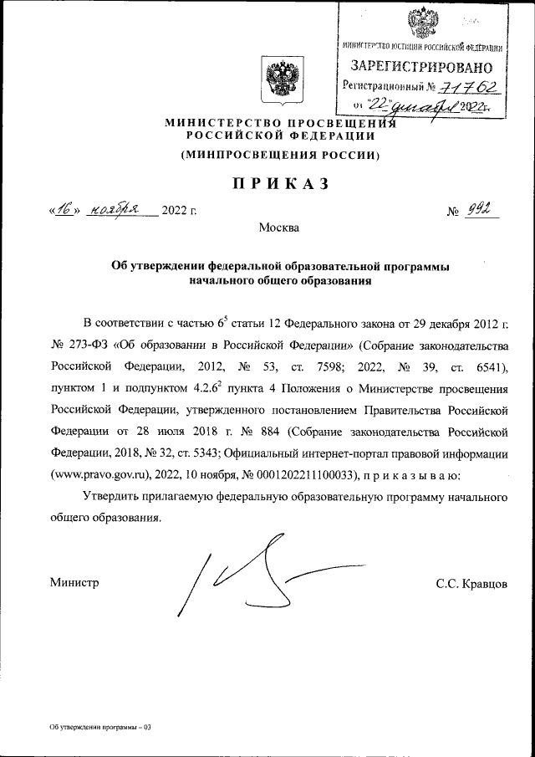
ФЕДЕРАЛЬНЫЕ ОБРАЗОВАТЕЛЬНЫЕ ПРОГРАММЫ (ФОПы)
В соответствии с ФЗ от 24.09.2022 № 371-ФЗ «О внесении изменений в Федеральный закон «Об образовании в Российской Федерации»
и ст. 1 ФЗ «Об обязательных требованиях в Российской Федерации» с 01.09.2023 основные общеобразовательные программы подлежат приведению в соответствие с федеральными образовательными программами.
На каждый уровень образования разрабатывается одна ООП
на основе ФОП

Slide 11
Федеральная образовательная программа (ФОП)
федеральный учебный план
федеральный календарный учебный график
федеральные рабочие программы учебных предметов, курсов, дисциплин
федеральная рабочая программа воспитания
федеральный календарный план воспитательной работы

Slide 12
ОБЯЗАТЕЛЬНЫЕ ФЕДЕРАЛЬНЫЕ РАБОЧИЕ ПРОГРАММЫ ПО УЧЕБНЫМ ПРЕДМЕТАМ
русский язык, литературное чтение, окружающий мир
ПРИМЕРНЫЕ РАБОЧИЕ ПРОГРАММЫ ПО УЧЕБНЫМ ПРЕДМЕТАМ
математика, иностранный язык, ИЗО, музыка, технология, физическая культура, ОРКСЭ

Slide 13
ФОП НОО
Целевой раздел
• пояснительная записка;
• планируемые результаты освоения обучающимися ФОП;
• система оценки достижения планируемых результатов освоения ФОП
Cодержательный раздел
• федеральные рабочие программы учебных предметов;
• программа формирования универсальных учебных действий у обучающихся;
• федеральная рабочая программа воспитания
Организационный раздел
• федеральный учебный план;
• федеральный план внеурочной деятельности;
• федеральный календарный учебный график;
• федеральный календарный план воспитательной работы

Slide 14
ФОП НОО
ФЕДЕРАЛЬНЫЙ КАЛЕНДАРНЫЙ УЧЕБНЫЙ ГРАФИК
Организация образовательной деятельности – по учебным четвертям/ триместрам/ полугодиям
Продолжительность учебного года — 34 недели, в 1 классе - 33 недели. Учебный год начинается 1 сентября, заканчивается 20 мая.
Продолжительность учебных четвертей: 1 четверть – 8 учебных недель; 2 четверть – 8 учебных недель; 3 четверть – 10 учебных недель (для 2-11 классов), 9 учебных недель (для 1 классов); 4 четверть – 8 учебных недель.
Продолжительность каникул: по окончании 1, 2, 3 четверти - 9 календарных дней, дополнительные каникулы – 9 календарных дней (для 1 классов); по окончании учебного года (летние каникулы) – не менее 8 недель

Slide 15
Начальное общее образование 1 – 4 классы
Разработка ООП в каждой школе на основе ФОП и ФГОС НОО в срок до 31.08.2023
Доработка школой имеющейся ООП НОО с учетом небольших изменений в федеральных документах
Обновленный ФГОС + ФОП
Принятие на педсовете и утверждение директором школы ООП НОО (не позднее 31.08.2023)
Для разработки РП по предметам в содержательном разделе ООП НОО используются:
Классы | ФРП (портал единого содержания образования https://edsoo.ru/) | ПРП* (портал единого содержания образования https://edsoo.ru/)
1-4 классы | Утверждение новых рабочих программ (РП) на основе федеральных рабочих программ (ФРП) по предметам: русский язык, литературное чтение, окружающий мир | Утверждение новых РП на основе примерных рабочих программ* (ПРП) по предметам: математика, иностранный язык, ИЗО, музыка, технология, физическая культура, ОРКСЭ
* август 2023 г. – разработка ИСРО РАО федеральных рабочих программ по всем учебным предметам на базовом уровне

Slide 16
Мониторинг – это систематическая и регулярная процедура сбора данных по различным, важным образовательным аспектам для принятия оптимальных управленческих решений по повышению качества образования.
Качество знаний – это целостная совокупность относительно устойчивых свойств, знаний, характеризующих результат учебно-познавательной деятельности учащихся.

Slide 17
Предметом системы оценки качества образования являются:
качество результатов — степень соответствия достижений и результатов государственному и социальному стандартам;
качество организации образовательной деятельности— степень соответствия образовательного процесса требованиям нормативных правовых актов и запросам внутренних и внешних потребителей;
качество условий организации образовательной деятельности, в том числе доступность образования, условия комфортности его получения; материально-техническое обеспечение образовательной деятельности; организация питания обучающихся; кадровое, программно-методическое, нормативно-правовое, финансово-экономическое, материально-техническое обеспечение образовательной деятельности.

Slide 18
Мониторинг как механизм управления
Качественное образование рассматривается в современном мире как ориентир развития национальных систем образования. Эта категория становится предметом оценки не только на уровне государства, но и на уровне конкретного образовательного учреждения. Сегодня нельзя говорить о всеобщей согласованной позиции по поводу понимания качества образования. Однако ЮНЕСКО на основании исследований считает, что качество образования можно описывать и улучшать через следующие характеристики:
обучающихся (их здоровье, мотивация к обучению и, безусловно, результаты обучения, которые они демонстрируют);
процессов (в которых компетентные учителя используют технологии активного обучения);
содержания (адекватные учебные планы и программы);
систем (хорошее управление и адекватное распределение и использование ресурсов).

Slide 19
В основу формирования системы мониторинга заложен подход управления качеством образования по конечным результатам, учитывающий факторы, влияющие на качество результатов.
Конечные результаты работы школы, а, следовательно, и результаты реализации образовательной программы отслеживаются по следующим параметрам:
уровень обученности обучающихся;
уровень воспитанности школьников;
степени сохранения здоровья;
качество преподавания и уровень профессионального развития учителей

Slide 20
Мониторинговые исследования как инструмент управления качеством образования
Источники и способы получения информации:
промежуточный контроль;
итоговый контроль;
анкетирование;
итоговая аттестация обучающихся;
собеседование;
экспертное оценивание;
анализ документов;
диагностические методики и процедуры

Slide 21
Первая процедура управления качеством образования – проектирование
Вторая процедура управления качеством образования - диагностика и мониторинг
Третья процедура управления качеством образования – анализ собранной информации
Четвёртая процедура управления качеством образования – подготовка и принятие управленческого решения

Slide 22
Функции педагогической оценки.
обучающая – эта функция оценки предполагает не столько регистрацию имеющихся знаний, уровня обученности учащихся, сколько прибавление, расширение фонда знаний;
воспитательная – формирование навыков систематического и добросовестного отношения к учебным обязанностям;
ориентирующая – воздействие на умственную работу школьника с целью осознания им процесса этой работы и понимания им собственных знаний;
стимулирующая – воздействие на волевую сферу посредством переживания успеха или неуспеха, формирования притязаний и намерений, поступков и отношений
диагностическая – непрерывное отслеживание качества знаний учащихся, измерение уровня знаний на различных этапах обучения, выявление причин отклонения от заданных целей и своевременная корректировка учебной деятельности;

Slide 23
Виды педагогических оценок.
Предметная оценка: касается содержания, предмета учебной деятельности ученика, но не его личности.
Персональные пед.оценки: относятся к индивидуальным качествам ученика (старание, прилежание).
Моральные пед.оценки (похвала или порицание)
Результативные пед.оценки – относятся к конечному результату деятельности
Процессуальные пед.оценки – относятся к процессу, а не к конечному результату
Количественные пед.оценки, соотносящиеся с объемом выполненной работы
Качественные пед.оценки, соотносящиеся с качеством, точностью и аккуратностью выполненной работы

Slide 24
Письмо Минпросвещения России от 13.01.2023 N 03-49 "О направлении методических рекомендаций (вместе с Методическими рекомендациями по системе оценки достижения обучающимися планируемых результатов освоения программ начального общего, основного общего и среднего общего образования)"
№ п/п | Название раздела | страница
Введение |  | 1
1. | Общие положения | 1
1.1. | Ориентация оценки на управление качеством образования | 1
1.2. | Внутреннее и внешнее оценивание | 1
1.3. | Критериальное оценивание | 2
2. | Особенности системы оценки достижения планируемых результатов освоения образовательной программы | 2
2.1. | Особенности оценки личностных результатов | 2
2.2. | Особенности оценки метапредметных результатов | 3
2.3. | Особенности оценки предметных результатов | 3
2.4. | Особенности оценки функциональной грамотности | 4
Заключение |  | 4

Slide 25
Письмо Минпросвещения России от 13.01.2023 N 03-49 "О направлении методических рекомендаций (вместе с Методическими рекомендациями по системе оценки достижения обучающимися планируемых результатов освоения программ начального общего, основного общего и среднего общего образования)"
«Критериальное оценивание – это процесс сравнения образовательных достижений обучающихся с заранее определенными и известными всем участникам образовательного процесса критериями, соответствующими целям и содержанию образования, отражающими предметные и метапредметные умения обучающихся».

Slide 26
Письмо Минпросвещения России от 13.01.2023 N 03-49 "О направлении методических рекомендаций (вместе с Методическими рекомендациями по системе оценки достижения обучающимися планируемых результатов освоения программ начального общего, основного общего и среднего общего образования)"
Особенности оценки функциональной грамотности
Специальные(комплексные) задания-описывается жизненная проблемная ситуация, близкая и понятная обучающимся;
Представление информации: рисунки, таблицы, диаграммы, комиксы;
Задания требуют осознанного выбора модели поведения;
Администрация школы принимает решение о включении в план внутришкольного оценивания комплексных работ по функциональной грамотности

Slide 27
ФГОС НОО-2021:
п.30.2. «Планируемые результаты освоения основной образовательной программы начального общего образования должны: … 3) являться содержательной и критериальной основой для ….. системы оценки качества освоения обучающимися основной образовательной программы начального общего образования в соответствии с требованиями Стандарта».
п. 30.3. Система оценки достижения планируемых результатов освоения программы НОО
Планируемый результат из ООП НОО — единственная критериальная основа системы оценки

Slide 28
ФОП НОО-2022: п.19. Система оценки достижения планируемых результатов освоения ФОП
п.19.1. «Основой объективной оценки соответствия установленным требованиям образовательной деятельности и подготовки обучающихся, освоивших ООП НОО является ФГОС НОО»
п.19.41. «Промежуточная аттестация обучающихся проводится на основе результатов накопленной оценки и результатов тематических проверочных работ и фиксируется в классном журнале»
п.19. (С. 9-19): от п. 19.1 до п. 19.43

